Slide 1

KECERDASAN BUATAN
Learning:
JST Lanjutan
AMALIA NURANI B.
2020

Slide 2


Pokok Bahasan
Teknik-teknik Dasar pada JST

Slide 3

Teknik pada Jaringan Syaraf Tiruan

Slide 4
  Hebb Rule
Diperkenalkan oleh D.O Hebb pada tahun 1949.
Metode pembelajaran yang paling sederhana.
Model neuron yang dapat menentukan pembobotan dan bias secara iteratif.
Pembelajaran dilakukan dengan cara memperbaiki nilai bobot sedemikian rupa sehingga jika ada 2 neuron yang terhubung, dan keduanya pada kondisi ‘hidup’ (on) pada saat yang sama, maka bobot antara keduanya dinaikkan.

Slide 5
  Algoritma Hebb
  Inisialisasi semua bobot w_{i}= 0 dan b = 0
  Untuk semua vektor input s dan unit target t lakukan:
  Set masukan p_{i} = s_{i} (i=1,2, …… R)
  Set keluaran a = t
  Perbaiki bobot
  w_{i} (baru) = w_{i} (lama) + Δw
  Δw = p_{i} t
  Perbaiki bias
  b(baru) =b(lama) + Δ b
  Δb = t

Slide 6
  Contoh Hebb
Buat jaringan Hebb untuk menyatakan fungsi logika AND jika representasi yang dipakai adalah :
a). Masukan dan keluaran biner
b). Masukan biner dan keluaran bipolar
c). Masukan dan keluaran bipolar

Slide 7
  Contoh Hebb
Masukan dan keluaran biner
Pola hubungan masukan-target :
Masukan |  | Target
p₁ | p₂ | t
0 | 0 | 0
0 | 1 | 0
1 | 0 | 0
1 | 1 | 1
p₁
w₁
n
a
∑
f
w₂
p₂

Slide 8
  Contoh Hebb
  w_{i}= 0 dan b = 0
Masukan dan keluaran biner
Δw = p_{i} t
Δb = t
 | Masukan |  | Target
data | p₁ | p₂ | t
1 | 0 | 0 | 0
2 | 0 | 1 | 0
3 | 1 | 0 | 0
4 | 1 | 1 | 1
w_{baru} = w_{lama} + Δw
b_{baru} = b_{lama} + Δb
Perubahan Bobot:
Data 1
Data 2
Δw₁ = 0 * 0 = 0
Δw1 = p1*t
Δb = 0
Δw₁ = 0 * 0 = 0
Δw1 = p1*t
Δb = 0
Δw₂ = 0 * 0 = 0
Δw2 = p2*t
Δw₂ = 1 * 0 = 0
Δw2 = p2*t
w₁ = 0 + 0 = 0
b = 0 + 0 = 0
w₁ = 0 + 0 = 0
b = 0 + 0 = 0
w₂ = 0 + 0 = 0
Wlama= dari data w
dan b awal
w₂ = 0 + 0 = 0
Wlama= w1 dan w2
dari data 1

Slide 9
  Contoh Hebb
Masukan dan keluaran biner
Δw = p_{i} t
Δb = t
 | Masukan |  | Target
Data | p₁ | p₂ | t
1 | 0 | 0 | 0
2 | 0 | 1 | 0
3 | 1 | 0 | 0
4 | 1 | 1 | 1
w_{baru} = w_{lama} + Δw
b_{baru} = b_{lama} + Δb
Perubahan Bobot:
Data 3
Data 4
Δw₁ = 1 * 0 = 0
Δw1 = p1*t
Δb = 0
Δw₁ = 1 * 1 = 1
Δw1 = p1*t
Δb = 1
Δw₂ = 0 * 0 = 0
Δw2 = p2*t
Δw₂ = 1 * 1 = 1
Δw2 = p2*t
w₁ = 0 + 0 = 0
b = 0 + 0 = 0
w₁ = 0 + 1 = 1
b = 0 + 1 = 1
w₂ = 0 + 0 = 0
Wlama= w1 dan w2
dari data 2
w₂ = 0 + 1 = 1
Wlama= w1 dan w2
dari data 3

Slide 10
  Contoh Hebb
Masukan dan keluaran biner
Pola hubungan masukan-target :
Masukan |  | Target | Perubahan bobot Δw = p_{i} t Δb = t |  |  | Bobot baru w_{baru} = w_{lama} + Δw b_{baru} = b_{lama} + Δb
p₁ | p₂ | t | Δw₁ | Δw₂ | Δb | w₁ | w₂ | b
 |  |  | Inisialisasi |  |  | 0 | 0 | 0
0 | 0 | 0 | 0 | 0 | 0 | 0 | 0 | 0
0 | 1 | 0 | 0 | 0 | 0 | 0 | 0 | 0
1 | 0 | 0 | 0 | 0 | 0 | 0 | 0 | 0
1 | 1 | 1 | 1 | 1 | 1 | 1 | 1 | 1
w₁ = 1, w₂ = 1, b = 1
Dari hasil akhir w1,
w2 dan b pada
data 4

Slide 11

  Contoh Hebb
Caranya:
Jumlahkan dulu input, bobot dan
bias dengan rumus n pada tabel
2. Cek hasil n dengan fungsi aktivasi
3. Nilai a diperoleh dari hasil cek nilai
n pada f. aktivasi.
Masukan dan keluaran biner
Pola hubungan masukan-target :
Hasil akhir :
w₁ = 1, w₂ = 1, b = 1
p₁ | p₂ | n = p₁ w₁ +p₂ w₂+ b | a = f(n)
0 | 0 | 0x1+0x1+1 = 1 | 1
0 | 1 | 0x1+1x1+1= 2 | 1
1 | 0 | 1x1+0x1+1= 2 | 1
1 | 1 | 1x1+1x1+1= 3 | 1
Target
0
0
0
1
Fungsi aktivasi
Penjumlahan input dan bobot
Hasil akhir setelah dimasukkan fungsi aktivasi
Keluaran ≠ target → Jaringan Hebb tidak dapat ‘mengerti’ pola yang dimaksud

Slide 12
  Contoh Hebb
Masukan biner dan keluaran bipolar
Pola hubungan masukan-target :
Masukan |  | Target
p₁ | p₂ | t
0 | 0 | -1
0 | 1 | -1
1 | 0 | -1
1 | 1 | 1
Δw = p_{i} t
Δb = t
w_{baru} = w_{lama} + Δw
b_{baru} = b_{lama} + Δb
Perubahan Bobot:
Data 1
Data 2
Δw₁ = 0 * -1 = 0
Δb = -1
Δw₁ = 0 *-1= 0
Δb = -1
Δw₂ = 0 * -1 = 0
Δw₂ = 1 * -1 = -1
w₁ = 0 + 0 = 0
b = 0 + (-1) = -1
w₁ = 0 + 0 = 0
b = -1 + -1 = -2
w₂ = 0 + 0 = 0
w₂ = 0 + (-1) = -1

Slide 13
  Contoh Hebb
Masukan biner dan keluaran bipolar
Pola hubungan masukan-target :
Masukan |  | Target
p₁ | p₂ | t
0 | 0 | -1
0 | 1 | -1
1 | 0 | -1
1 | 1 | 1
Δw = p_{i} t
Δb = t
w_{baru} = w_{lama} + Δw
b_{baru} = b_{lama} + Δb
Perubahan Bobot:
Data 3
Data 4
Δw₁ = 1 * -1 = -1
Δb = -1
Δw₁ = 1 *1= 1
Δb = 1
Δw₂ = 0 * -1 = 0
Δw₂ = 1 * 1 = 1
w₁ = 0 + (-1) = -1
b = -2 + (-1) = -3
w₁ = -1+ 1 = 0
b = -3 + 1 = -2
w₂ = -1 + 0 = -1
w₂ = -1 + 1= 0

Slide 14
  Contoh Hebb
Masukan biner dan keluaran bipolar
Pola hubungan masukan-target :
Hasil pelatihan :
Masukan |  | Target | Perubahan bobot Δw = p_{i} t Δb = t |  |  | Bobot baru w_{baru} = w_{lama} + Δw b_{baru} = b_{lama} + Δb
p₁ | p₂ | t | Δw₁ | Δw₂ | Δb | w₁ | w₂ | b
 |  |  | Inisialisasi |  |  | 0 | 0 | 0
0 | 0 | -1 | 0 | 0 | -1 | 0 | 0 | -1
0 | 1 | -1 | 0 | -1 | -1 | 0 | -1 | -2
1 | 0 | -1 | -1 | 0 | -1 | -1 | -1 | -3
1 | 1 | 1 | 1 | 1 | 1 | 0 | 0 | -2
w₁ = 0, w₂ = 0, b = - 2

Slide 15
  Contoh Hebb
Masukan biner dan keluaran bipolar
Pola hubungan masukan-target :
Hasil akhir :
p₁ | p₂ | n = p₁ w₁ +p₂ w₂+ b | a = f(n)
0 | 0 | 0.0+0.0 - 2 = -2 | -1
0 | 1 | 0.0+1.0 -2 = - 2 | -1
1 | 0 | 1.0+0.0-2 = - 2 | -1
1 | 1 | 1.0+1.0 - 2= -2 | -1
Target
-1
-1
-1
1
w₁ = 0, w₂ = 0, b = - 2
Keluaran ≠ target → Jaringan Hebb tidak dapat ‘mengerti’ pola yang dimaksud

Slide 16
  Contoh Hebb
Masukan dan keluaran bipolar
Pola hubungan masukan-target :
W awal = 0; b awal = 0
Masukan |  | Target
p₁ | p₂ | t
-1 | -1 | -1
-1 | 1 | -1
1 | -1 | -1
1 | 1 | 1
Δw = p_{i} t
Δb = t
w_{baru} = w_{lama} + Δw
b_{baru} = b_{lama} + Δb
Perubahan Bobot:
Data 1
Data 2
Δw₁ = -1 * -1 = 1
Δb = -1
Δw₁ = -1 *-1= 1
Δb = -1
Δw₂ = -1 * -1 = 1
Δw₂ = 1 * -1 = -1
w₁ = 0 + 1 = 1
b = 0 + (-1) = -1
w₁ = 1 + 1 = 2
b = -1 + -1 = -2
w₂ = 0 + 1 = 1
w₂ = 1 + (-1) =0

Slide 17
  Contoh Hebb
Masukan dan keluaran bipolar
Pola hubungan masukan-target :
Masukan |  | Target
p₁ | p₂ | t
-1 | -1 | -1
-1 | 1 | -1
1 | -1 | -1
1 | 1 | 1
Δw = p_{i} t
Δb = t
w_{baru} = w_{lama} + Δw
b_{baru} = b_{lama} + Δb
Perubahan Bobot:
Data 3
Data 4
Δw₁ = 1 * -1 = -1
Δb = -1
Δw₁ = 1 *1= 1
Δb = 1
Δw₂ = -1 * -1 = 1
Δw₂ = 1 * 1 = 1
w₁ = 2 + (-1) = 1
b = -2 + (-1) = -3
w₁ = 1 + 1 = 2
b = -3 + 1 = -2
w₂ = 0 + 1 = 1
w₂ = 1 + 1= 2

Slide 18
  Contoh Hebb
Masukan dan keluaran bipolar
Pola hubungan masukan-target :
Hasil pelatihan :
Masukan |  | Target | Perubahan bobot Δw = p_{i} t Δb = t |  |  | Bobot baru w_{baru} = w_{lama} + Δw b_{baru} = b_{lama} + Δb
p₁ | p₂ | t | Δw₁ | Δw₂ | Δb | w₁ | w₂ | b
 |  |  | Inisialisasi |  |  | 0 | 0 | 0
-1 | -1 | -1 | 1 | 1 | -1 | 1 | 1 | -1
-1 | 1 | -1 | 1 | -1 | -1 | 2 | 0 | -2
1 | -1 | -1 | -1 | 1 | -1 | 1 | 1 | -3
1 | 1 | 1 | 1 | 1 | 1 | 2 | 2 | -2
w₁ = 2, w₂ = 2, b = - 2

Slide 19
  Contoh Hebb
Masukan dan keluaran bipolar
Pola hubungan masukan-target :
Hasil akhir :
p₁ | p₂ | n = p₁ w₁ +p₂ w₂+ b | a = f(n)
-1 | -1 | -1x2+-1x2-2 = -6 | - 1
-1 | 1 | -1x2+1x2-2= - 2 | - 1
1 | -1 | 1x2+-1x2-2= - 2 | - 1
1 | 1 | 1x2+1x2-2= 2 | 1
Target
t
-1
-1
-1
1
w₁ = 2, w₂ = 2, b = -2
Keluaran = target → Jaringan Hebb ‘mengerti’ pola yang dimaksud
Keberhasilan jaringan Hebb tergantung pada representasi masukan dan target

Slide 20
  Perceptron
Ditemukan oleh Rosenbaltt (1962) dan Minsky-Papert (1969).
Perceptron lebih powerful dari Hebb
Pembelajaran perceptron mampu menemukan konvergensi terhadap bobot yang benar
Biasanya digunakan untuk mengklasifikasikan suatu tipe pola tertentu yang sering dikenal dengan pemisahan secara linear (linearly separable)

Slide 21
  Linearly Separable
Fungsi yang memisahkan daerah
Hanya linearly Separable functions yang dapat direpresentasikan oleh suatu perceptron

Slide 22
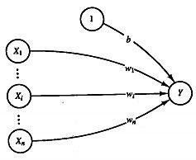

  Arsitektur Perceptron

Slide 23
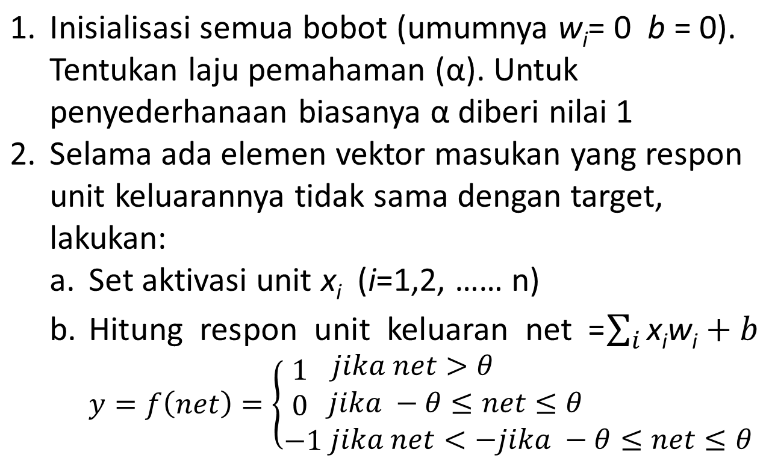
  Algoritma Perceptron

Slide 24
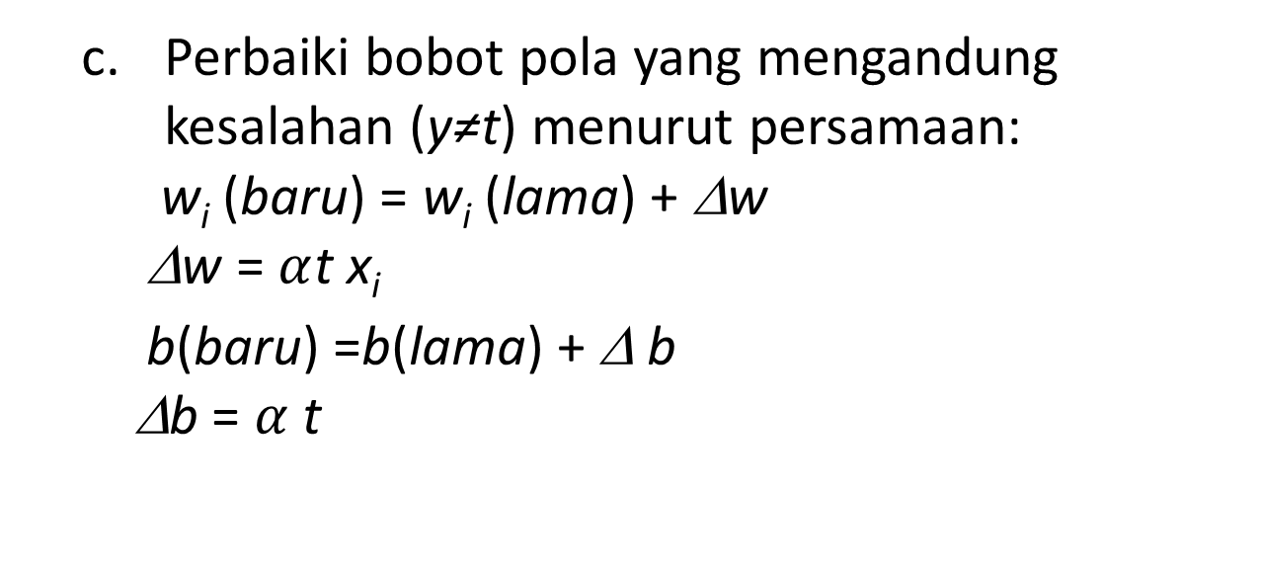
  Algoritma Perceptron

Slide 25
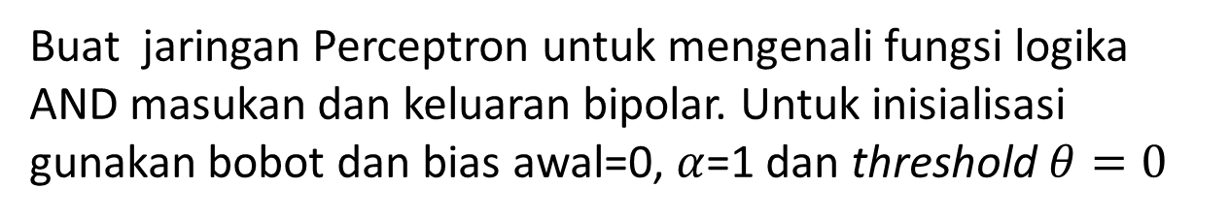
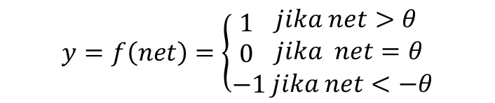
  Contoh Perceptron
Masukan |  |  | Target
x₁ | x₂ | 1 | t
1 | 1 | 1 | 1
1 | -1 | 1 | -1
-1 | 1 | 1 | -1
-1 | -1 | 1 | -1

Slide 26


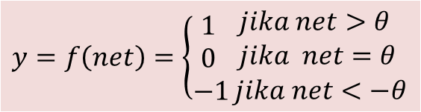
  Contoh Perceptron
Caranya:
Hitung dulu net
Net masukkan ke fungsi aktivasi
Cek apakah net = target
Jika tidak sama, lanjut hitung nilai w
Diketahui:
Bobot = 0; α = 1
Bias = 0; θ = 0
Masukan |  | Target
x₁ | x₂ | t
1 | 1 | 1
1 | -1 | -1
-1 | 1 | -1
-1 | -1 | -1
Δb = t
w_{baru} = w_{lama} + Δw
b_{baru} = b_{lama} + Δb
Perubahan Bobot:
Data 1
Net = X1*w1+X2*w2+b
Data 2
Net = X1*w1+X2*w2+b
net = 1*0+1*0+0 = 0
net = 1*1+(-1)*1+1 = 1
f(net) = 0 ➔ f(net) ≠ t
f(net) = 1 ➔ f(net) ≠ t
Δw₁ = 1*1*1 = 1
a*t*X1
Δb = 1
Δw₁ = 1*-1*1 = -1
a*t*X1
Δb = -1
Δw₂ = 1*1*1 = 1
a*t*X2
Δw₂ = 1 *-1*-1 = 1
a*t*X2
w₁ = 0 + 1 = 1
b = 0 + 1 = 1
w₁ = 1 + (-1) = 0
b = 1 + -1 = 0
w₂ = 0 + 1 = 1
w₂ = 1 + 1 = 2

Slide 27
  Contoh Perceptron
Diketahui:
Bobot = 0; α = 1
Bias = 0; θ = 0
Masukan |  | Target
x₁ | x₂ | t
1 | 1 | 1
1 | -1 | -1
-1 | 1 | -1
-1 | -1 | -1
Δb = t
w_{baru} = w_{lama} + Δw
b_{baru} = b_{lama} + Δb
Perubahan Bobot:
Data 3
Net = X1*w1+X2*w2+b
Data 4
Net = X1*w1+X2*w2+b
net = -1*0+1*2+0 = 2
net = -1*1+(-1)*1+(-1 )= -3
f(net) = 1 ➔ f(net) ≠ t
f(net) = -1 ➔ f(net) = t
Δw₁ = 1*-1*-1 = 1
a*t*X1
Δb = -1
Jika t=f(net) maka Δw₁Δw₂Δb adalah 0
Δw₂ = 1*-1*1 = -1
a*t*X2
w₁ = 0 + 1 = 1
b = 0 + (-1) = -1
w₂ = 2 + (-1) = 1

Slide 28
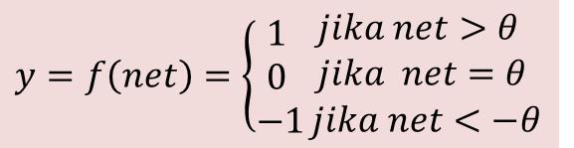
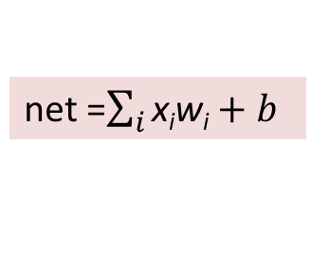

  Contoh Perceptron
Epoch 1 :
Masukan |  | Target |  | y | Perubahan bobot Δw = p_{i} t Δb = t |  |  | Bobot baru w_{baru} = w_{lama} + Δw b_{baru} = b_{lama} + Δb
x₁ | x₂ | t | net | f(net) | Δw₁ | Δw₂ | Δb | w₁ | w₂ | b
 |  | Inisialisasi |  |  |  |  |  | 0 | 0 | 0
1 | 1 | 1 | 0 | 0 | 1 | 1 | 1 | 1 | 1 | 1
1 | -1 | -1 | 1 | 1 | -1 | 1 | -1 | 0 | 2 | 0
-1 | 1 | -1 | 2 | 1 | 1 | -1 | -1 | 1 | 1 | -1
-1 | -1 | -1 | -3 | -1 | 0 | 0 | 0 | 1 | 1 | -1
Jika t=f(net) maka Δw₁Δw₂Δb adalah 0

Slide 29
  Contoh Perceptron
Epoch 1 :
Masukan |  | Target |  | y | Perubahan bobot Δw = p_{i} t Δb = t |  |  | Bobot baru w_{baru} = w_{lama} + Δw b_{baru} = b_{lama} + Δb
x₁ | x₂ | t | net | =f(net) | Δw₁ | Δw₂ | Δb | w₁ | w₂ | b
 |  | Inisialisasi |  |  |  |  |  | 0 | 0 | 0
1 | 1 | 1 | 0 | 0 | 1 | 1 | 1 | 1 | 1 | 1
1 | -1 | -1 | 1 | 1 | -1 | 1 | -1 | 0 | 2 | 0
-1 | 1 | -1 | 2 | 1 | 1 | -1 | -1 | 1 | 1 | -1
-1 | -1 | -1 | -3 | -1 | 0 | 0 | 0 | 1 | 1 | -1

Slide 30
  Contoh Perceptron
Diketahui:
w1=1; w2=1; b=-1
α = 1; θ = 0
Masukan |  | Target
x₁ | x₂ | t
1 | 1 | 1
1 | -1 | -1
-1 | 1 | -1
-1 | -1 | -1
Δb = t
w_{baru} = w_{lama} + Δw
b_{baru} = b_{lama} + Δb
Perubahan Bobot:
Data 1
Data 2
net = 1*1+1*1+(-1) = 1
net = 1*1+(-1)*1+-1 = -1
f(net) = 1 ➔ f(net) = t
f(net) = -1 ➔ f(net) = t
Δw₁Δw₂Δb adalah 0
Δw₁Δw₂Δb adalah 0
w₁ = 1 + 0 = 1
b = 0 + -1 = -1
w₁ = 1 + 0= 1
b = 0 + -1 = -1
w₂ = 1 + 0 = 1
w₂ = 1 + 0 = 1

Slide 31
  Contoh Perceptron
Diketahui:
w1=1; w2=1; b=-1
α = 1; θ = 0
Masukan |  | Target
x₁ | x₂ | t
1 | 1 | 1
1 | -1 | -1
-1 | 1 | -1
-1 | -1 | -1
Δb = t
w_{baru} = w_{lama} + Δw
b_{baru} = b_{lama} + Δb
Perubahan Bobot:
Data 3
Data 4
net = -1*-1+1*-1+(-1) = -1
net = -1*-1+(-1)*-1+-(1) = -1
f(net) = -1 ➔ f(net) = t
f(net) = -1 ➔ f(net) = t
Δw₁Δw₂Δb adalah 0
Δw₁Δw₂Δb adalah 0
w₁ = 1 + 0 = 1
b = 0 + -1 = -1
w₁ = 1 + 0= 1
b = 0 + -1 = -1
w₂ = 1 + 0 = 1
w₂ = 1 + 0 = 1

Slide 32
  Contoh Perceptron
Epoch 2 :
Masukan |  |  | Target |  | y | Perubahan bobot Δw = p_{i} t Δb = t |  |  | Bobot baru w_{baru} = w_{lama} + Δw b_{baru} = b_{lama} + Δb
x₁ | x₂ | 1 | t | net | =f(net) | Δw₁ | Δw₂ | Δb | w₁ | w₂ | b
 |  |  | Inisialisasi |  |  |  |  |  | 1 | 1 | -1
1 | 1 | 1 | 1 | 1 | 1 | 0 | 0 | 0 | 1 | 1 | -1
1 | -1 | 1 | -1 | -1 | -1 | 0 | 0 | 0 | 1 | 1 | -1
-1 | 1 | 1 | -1 | -1 | -1 | 0 | 0 | 0 | 1 | 1 | -1
-1 | -1 | 1 | -1 | -3 | -1 | 0 | 0 | 0 | 1 | 1 | -1
f(net) sudah sesuai dengan target

Slide 33



Terima
kasih

